Slide 1





Slide 2
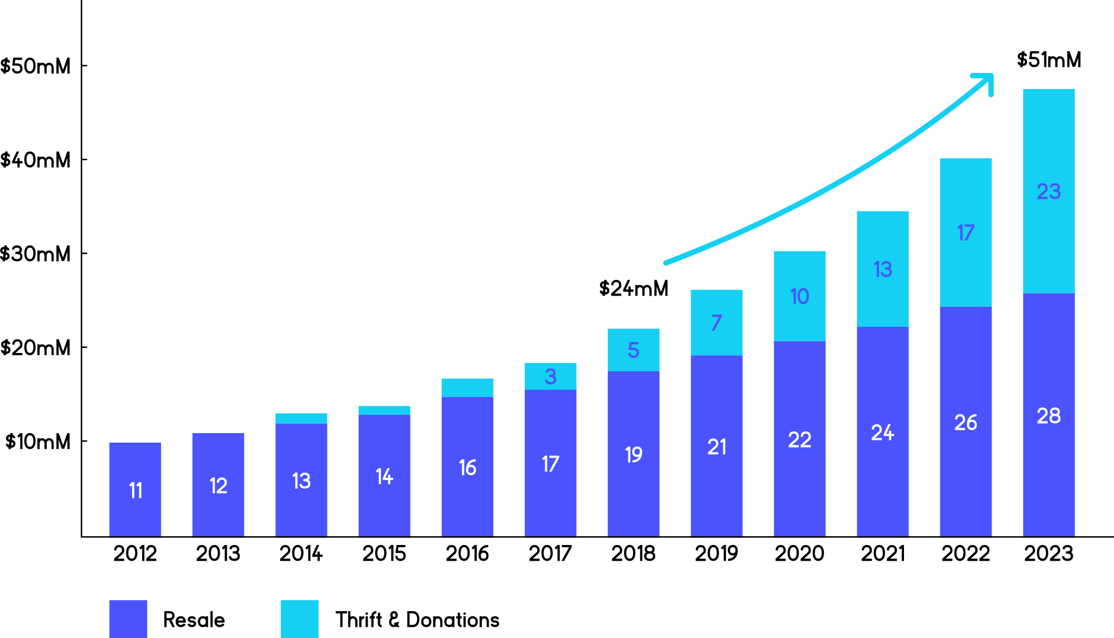
© THREDUP INC.

Slide 3
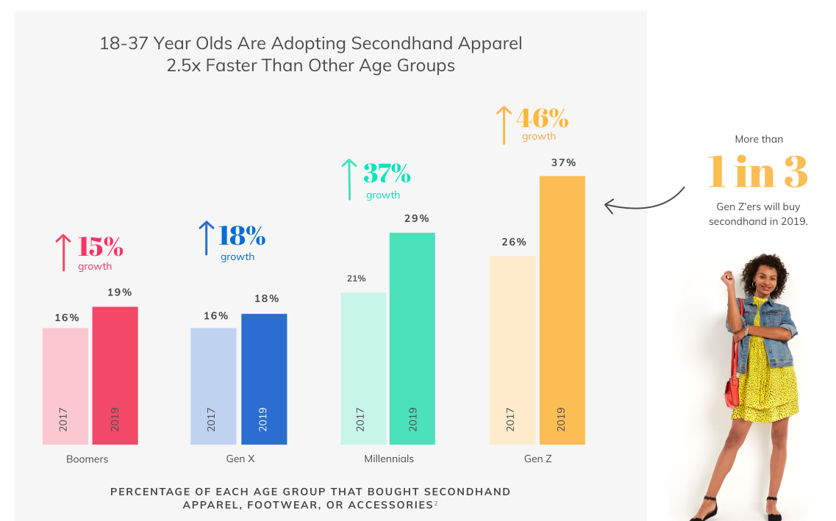
© THREDUP INC.

Slide 4




Slide 6
FOCO
PESQUISA
exclusivo para moda
produto e utilizador
filtros personalizados
pesquisa múltipla
PUBLICAÇÕES
VENDA
interações sociais
avaliação
dentro/fora da app
buyer protection
PERFIS
CUSTOS
verificação
negócios
lojas físicas
avaliação
vendedor
comprador
publicação

Slide 7
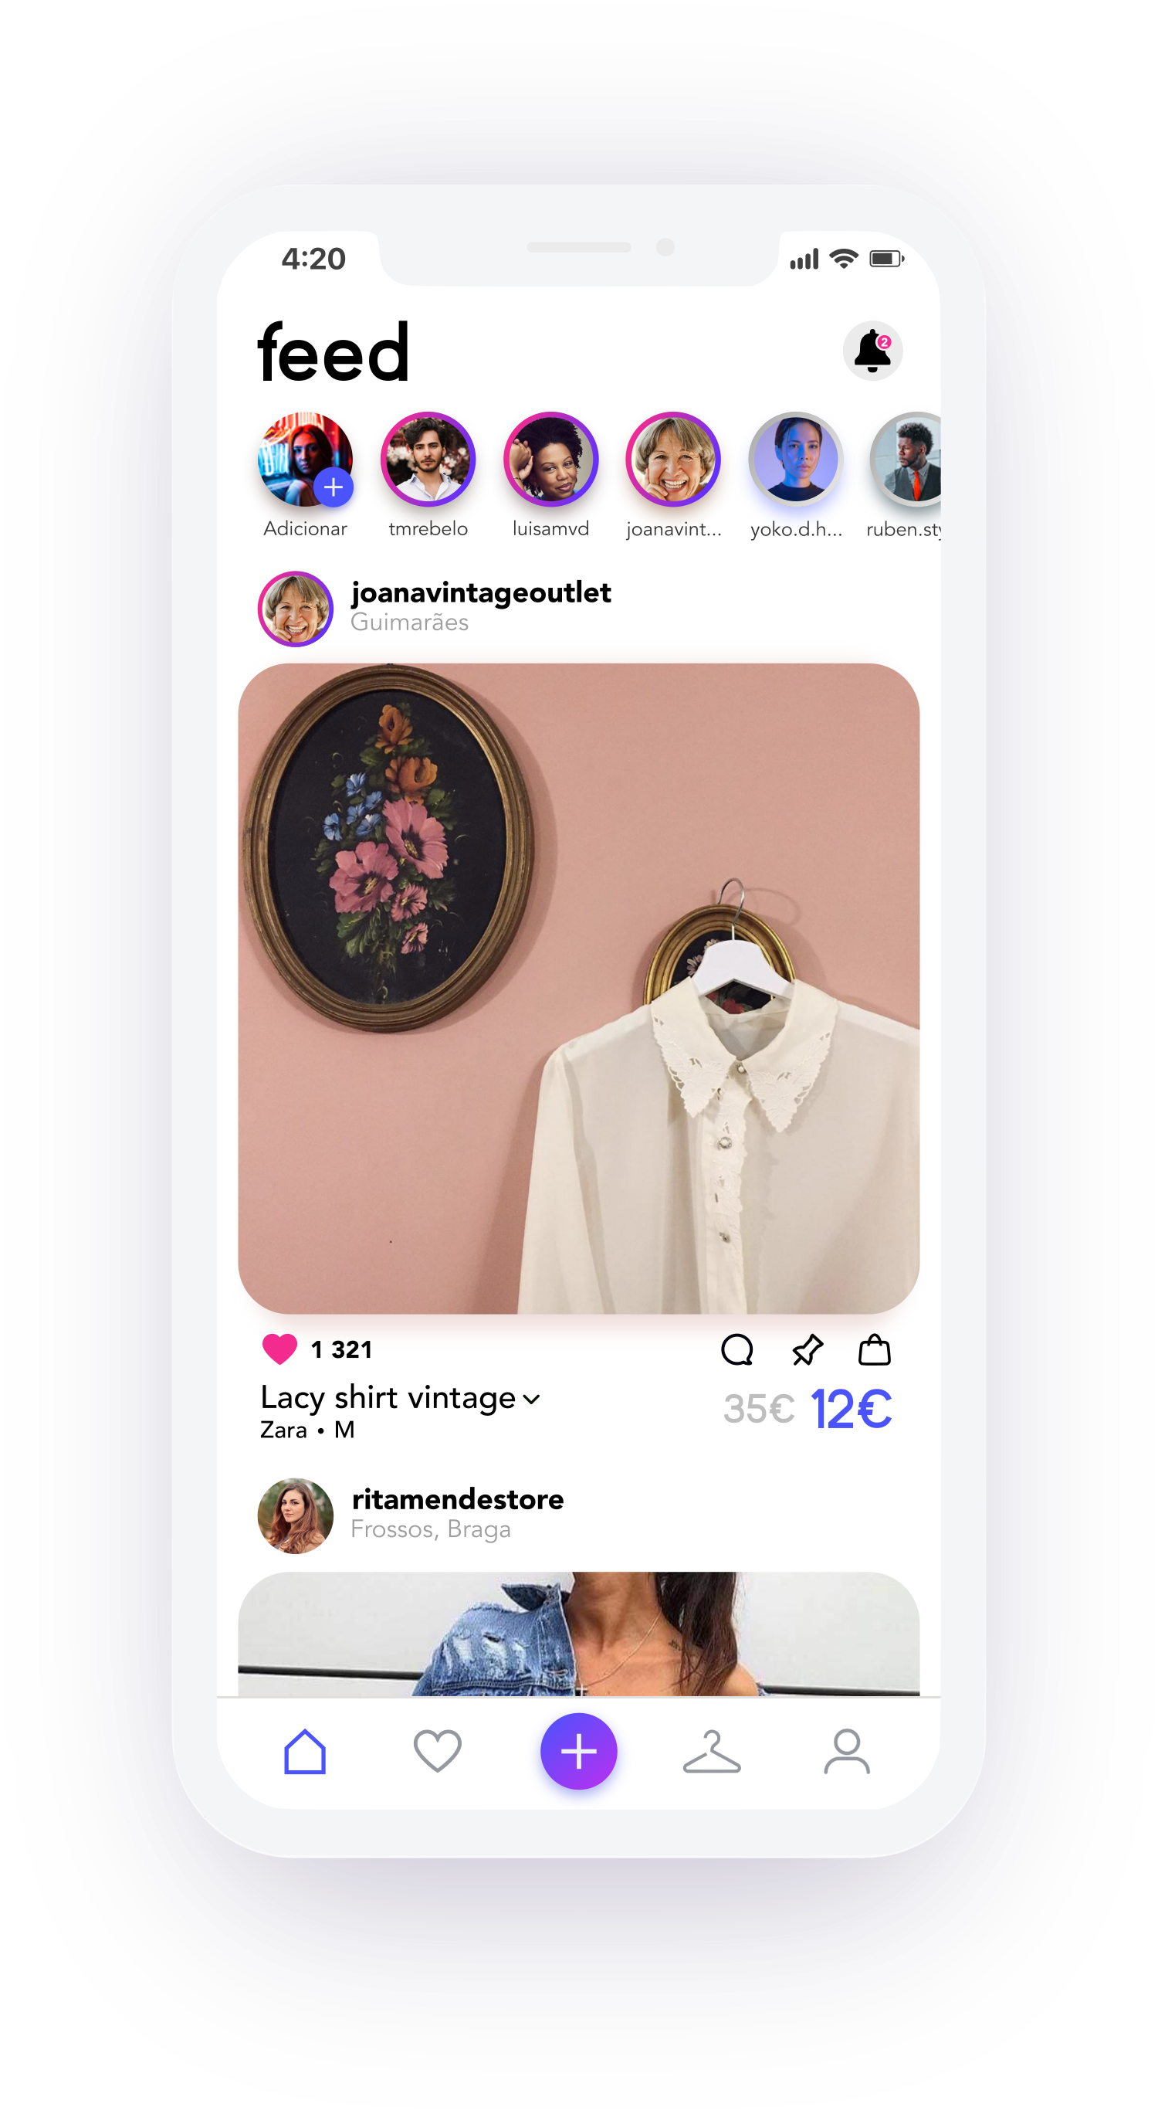


Slide 8
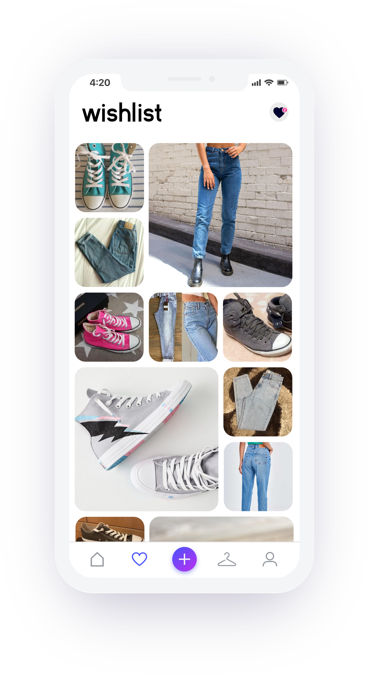

Slide 9
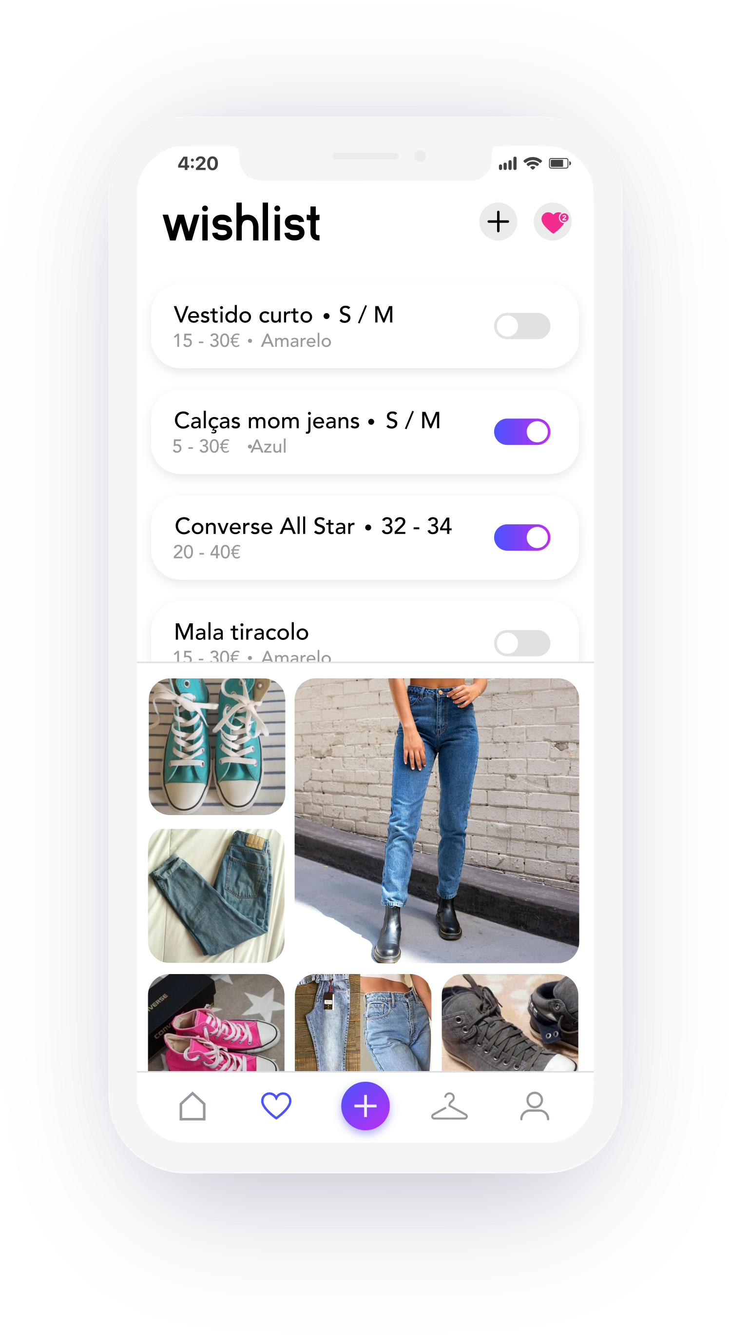
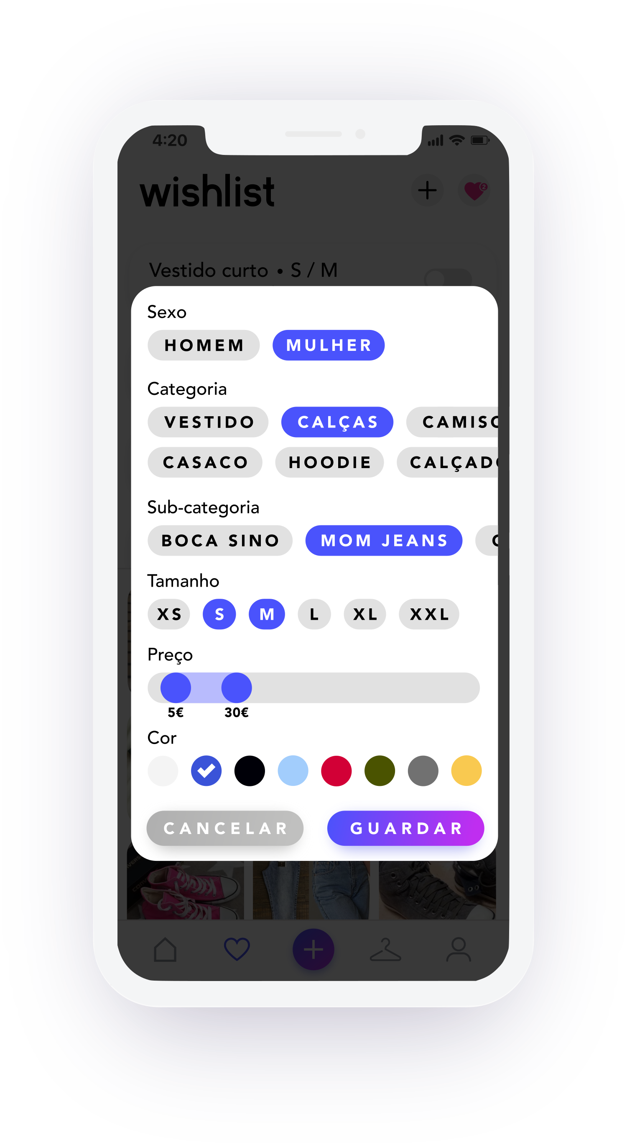

Slide 11
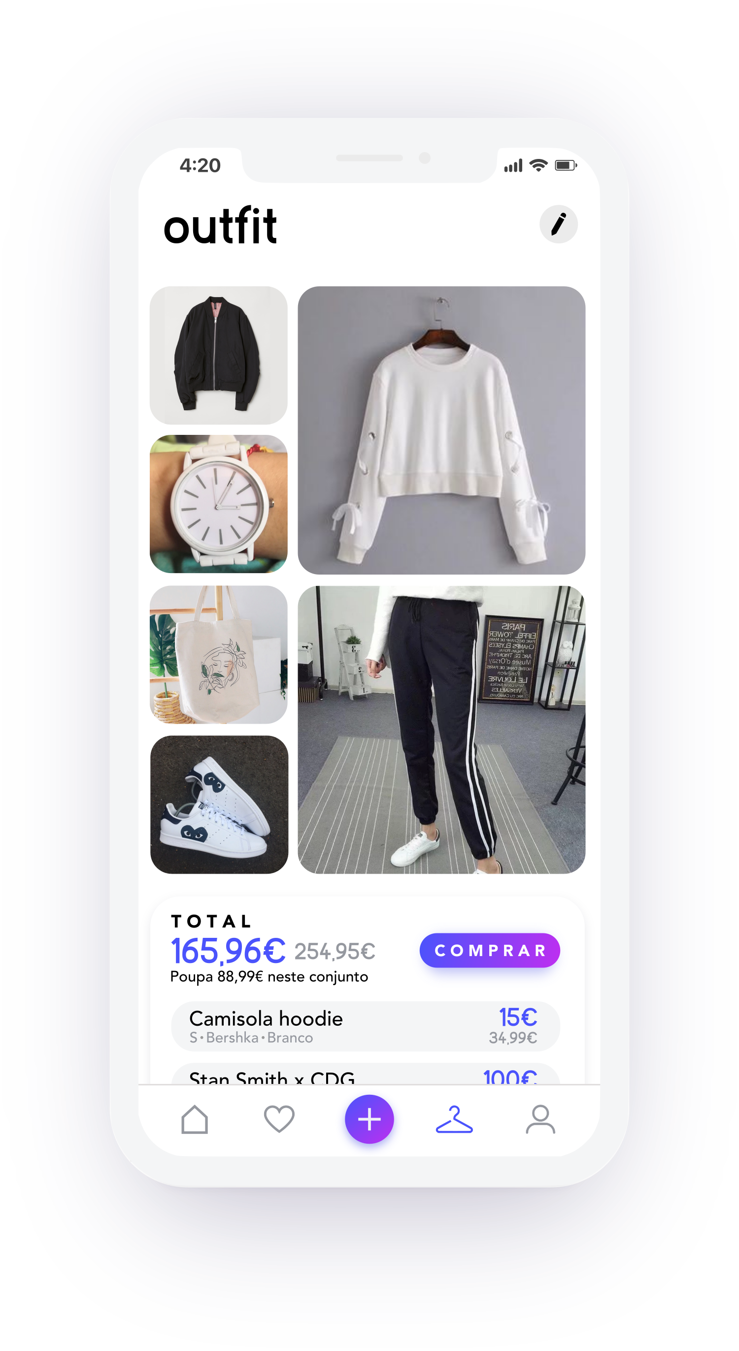
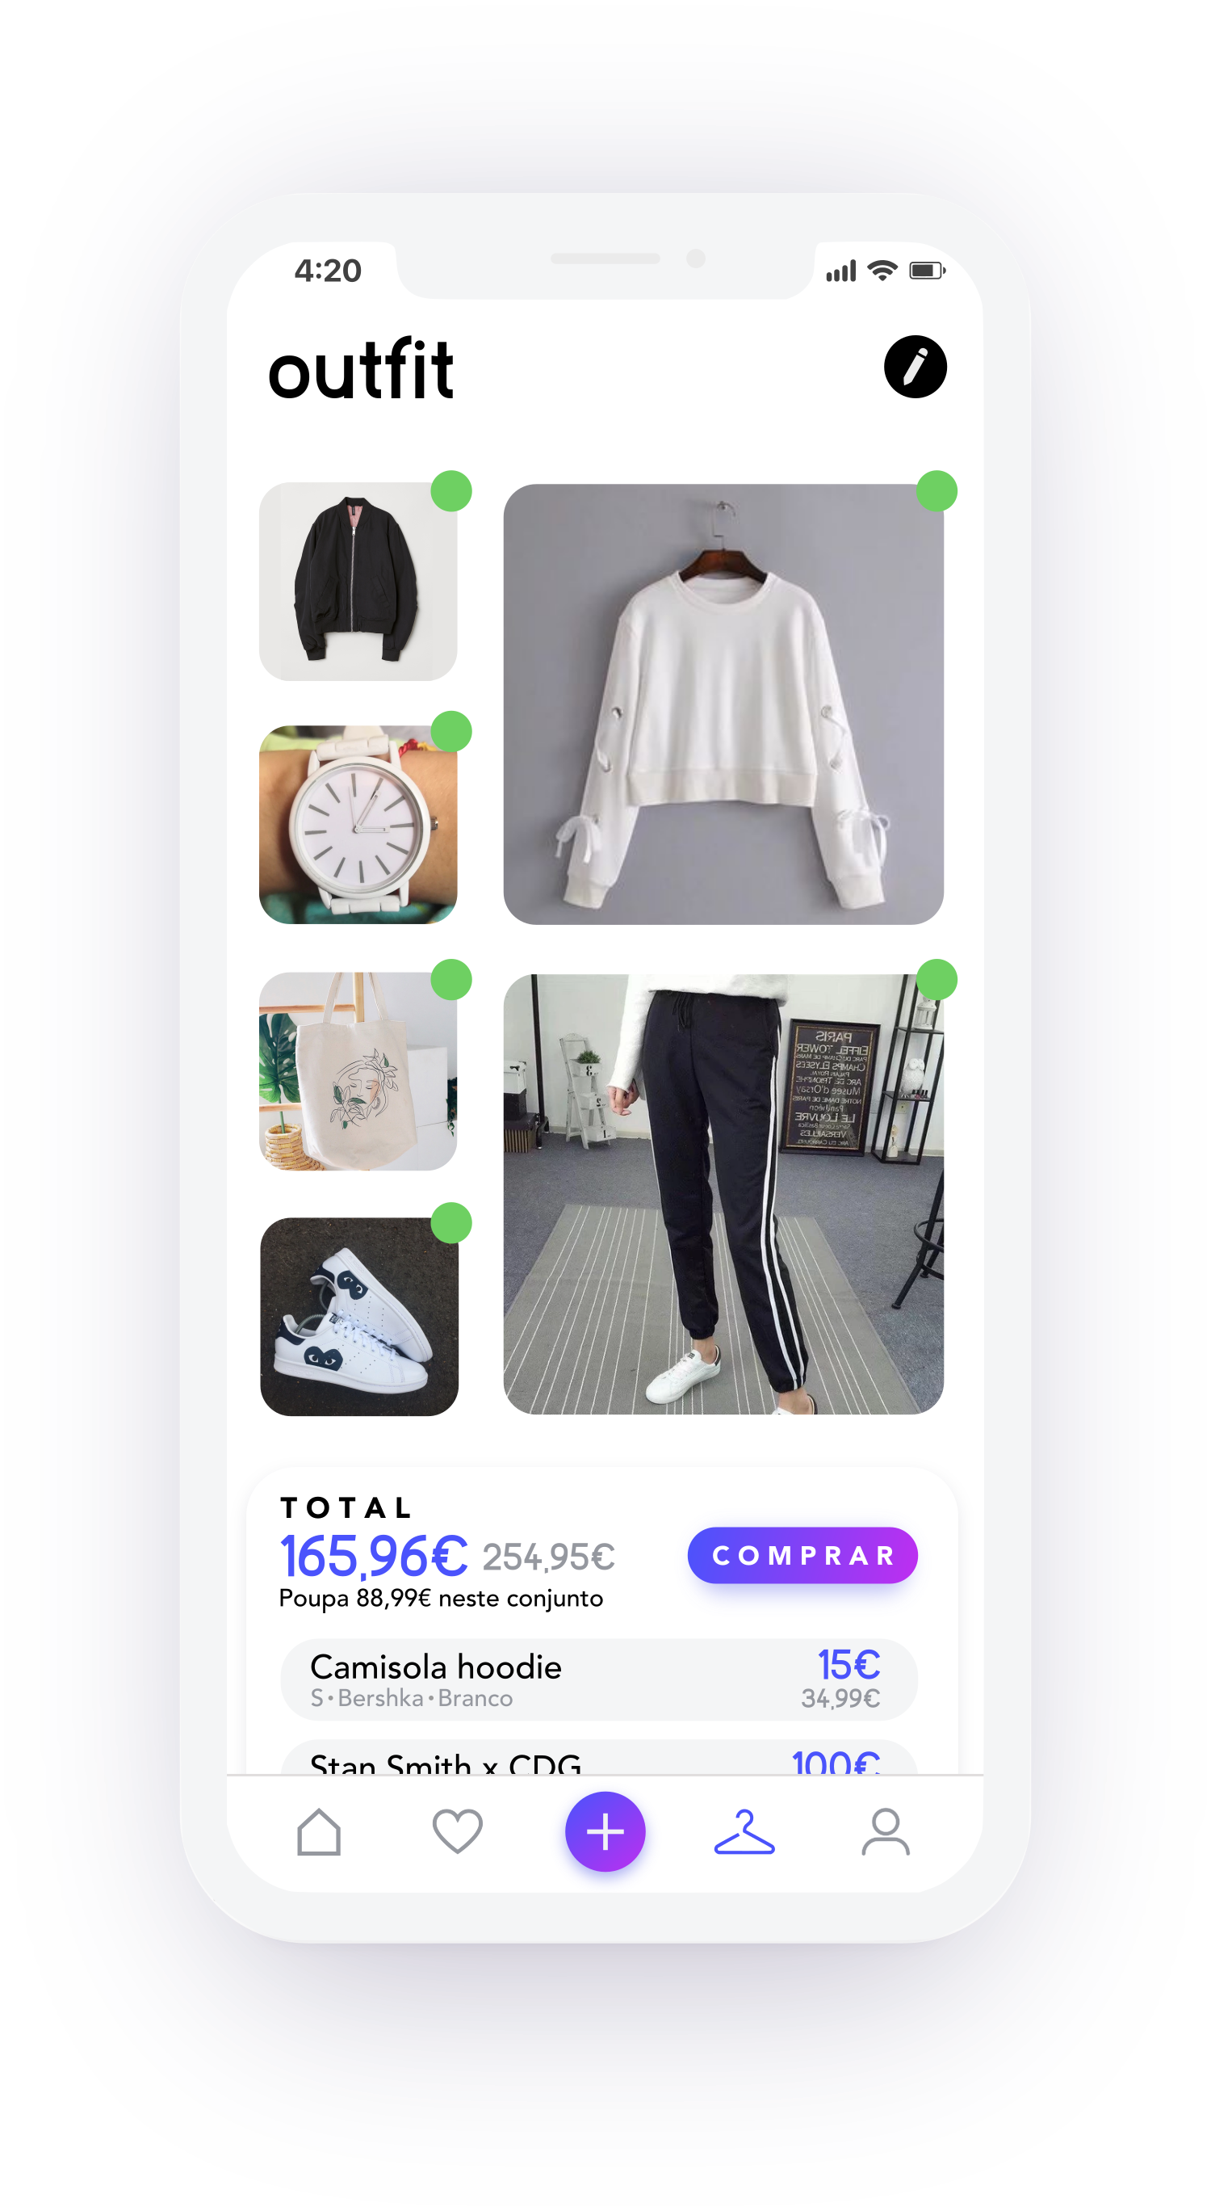
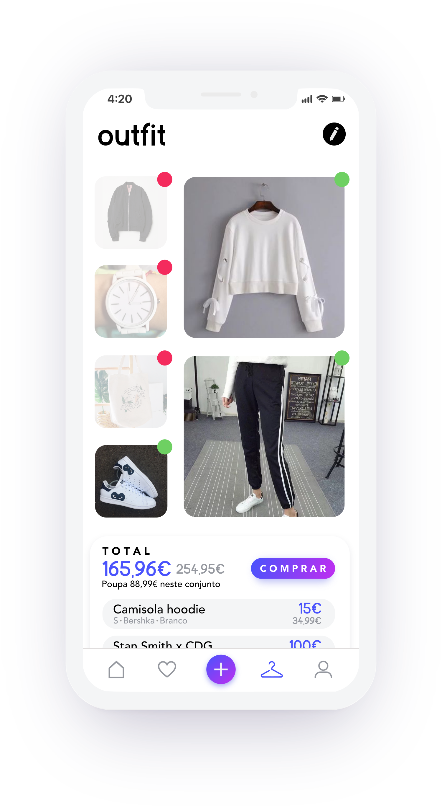

Slide 12
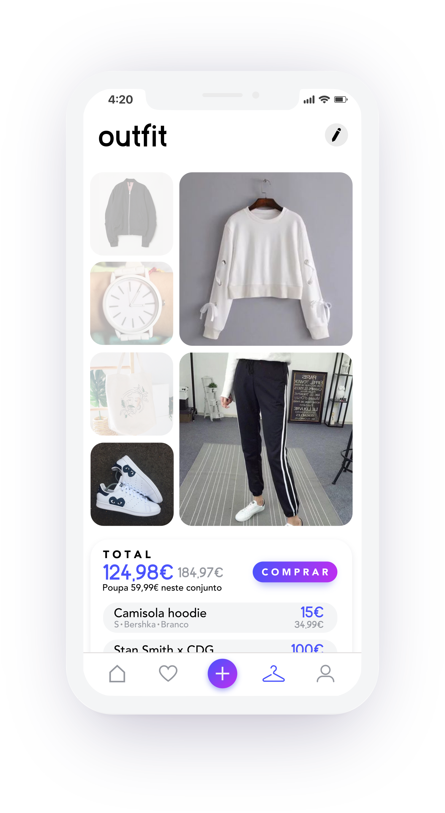

Slide 13
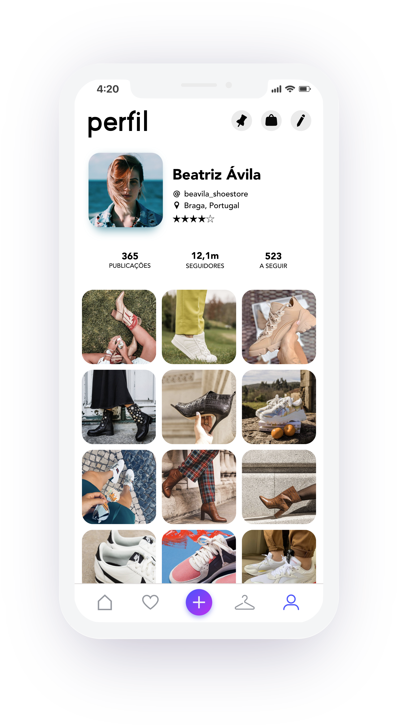
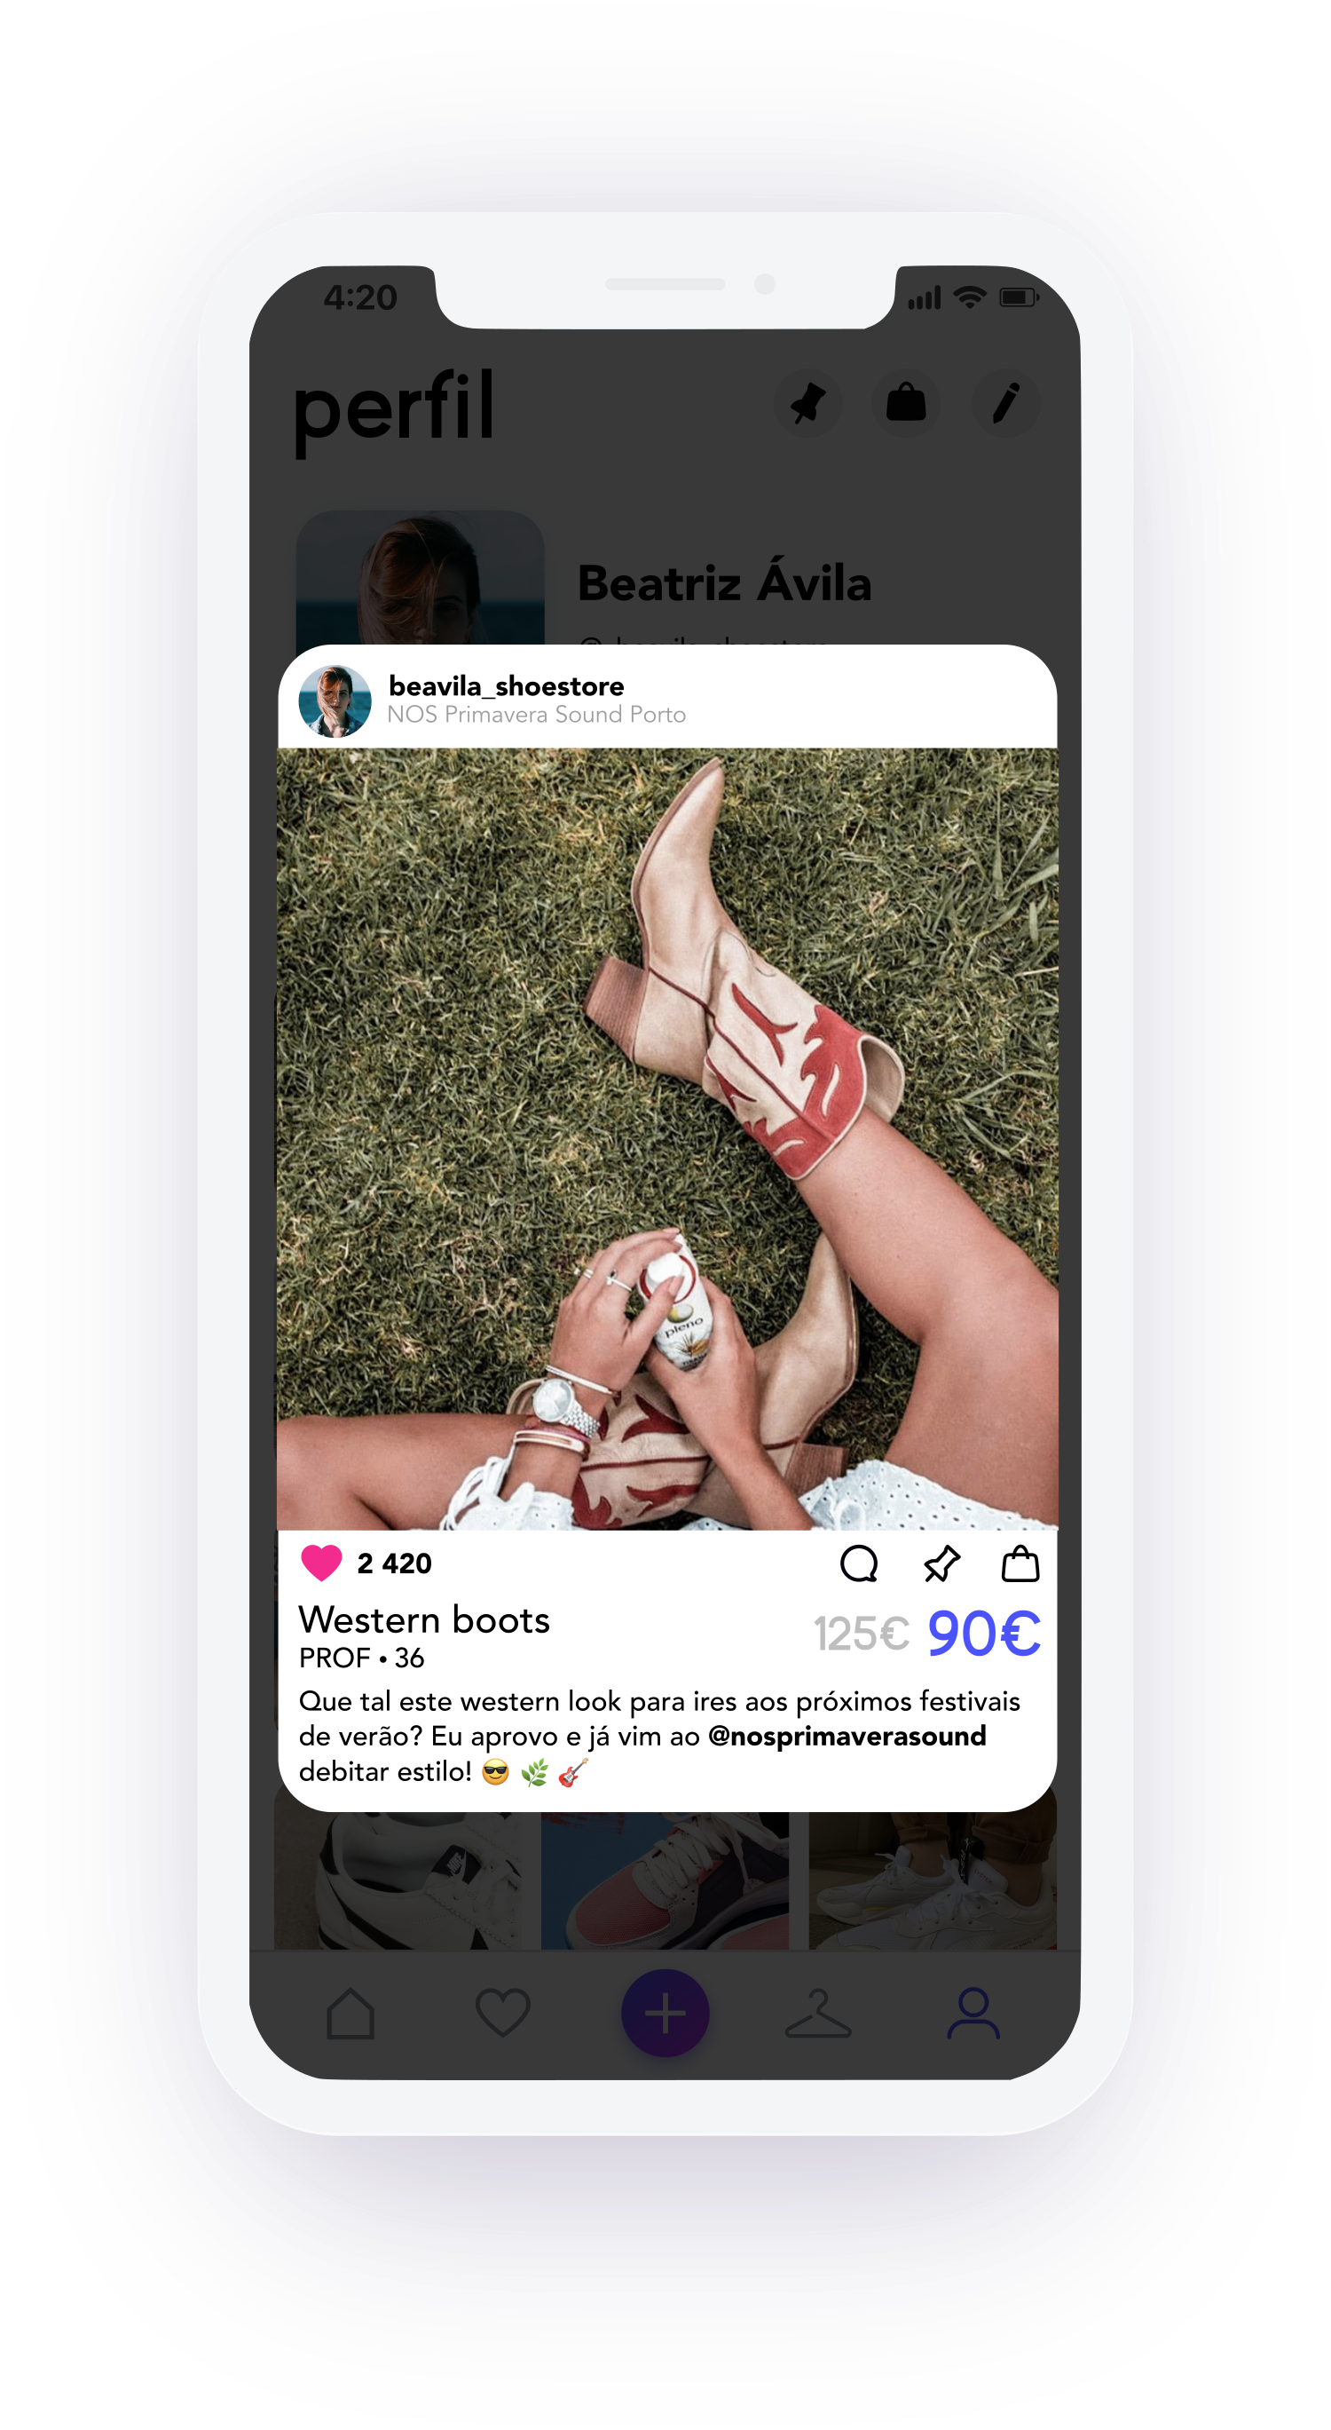

Slide 14
